Slide 1
Systèmes d’information industriels
Mastère spécialisé EMNSPI Bac + 6
Un cours de Yann Fornier

Slide 2








Présentation
Yann Fornier (29 ans)
Ingénieur en Aérospatial - Data Manager - Support à la digitalisation dans la stratégie d’entreprise.

Slide 3
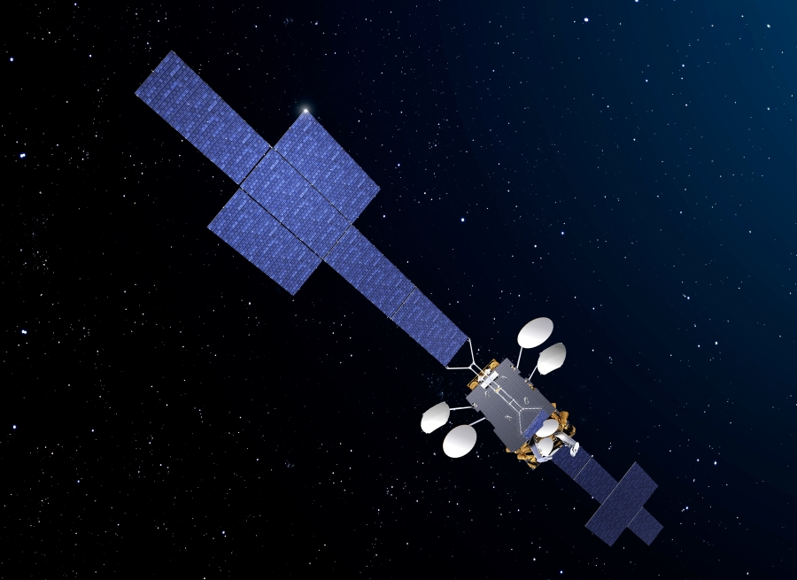
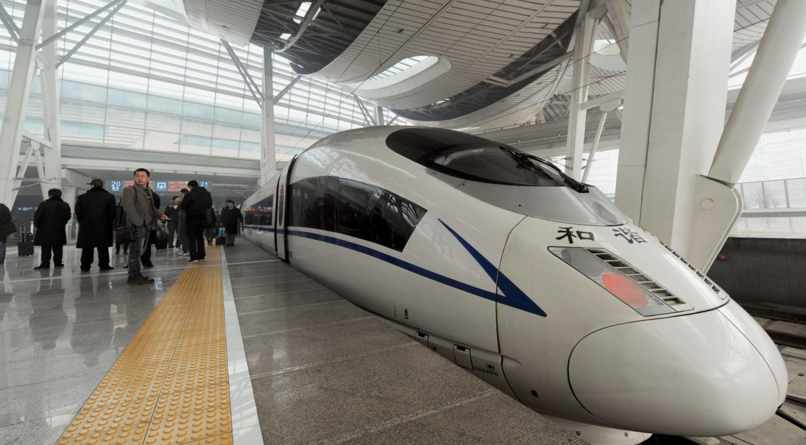

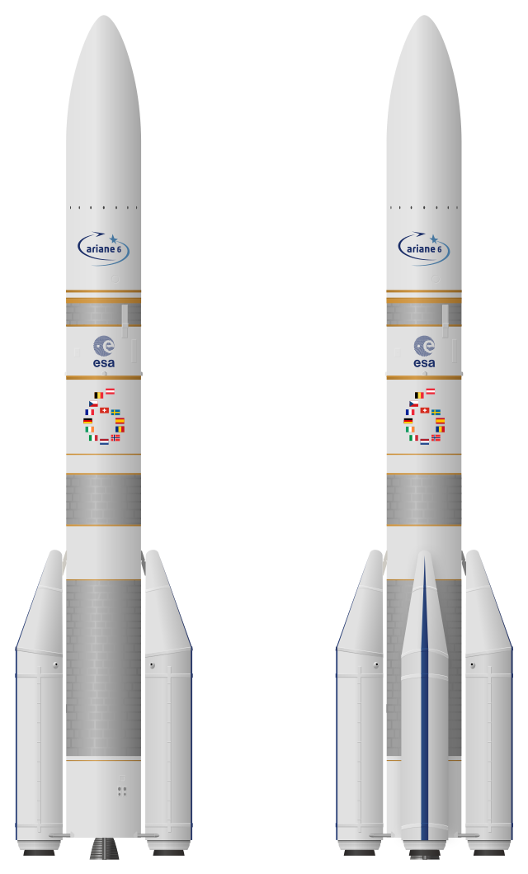
SpaceBus Neo - Thales Alenia Space
TGV Singapour - Alstom Siemens
H175 - Airbus Helicopters
Ariane 6 - ArianeGroup

Slide 4







Présentation
Yann Fornier (29 ans)
Informatique Quantique
Cloud Computing
Aéro
Blockchain

Slide 5









Présentation
Yann Fornier (29 ans)
Enseignant en Informatique - Ecole d’Ingénieur, Ecole de Commerce, Université
Domaines privilégiés : Informatique Quantique, Cloud Computing, Blockchain

Slide 6

Présentation
Yann Fornier (29 ans)
Enseignant en Informatique - Ecole d’Ingénieur, Ecole de Commerce, Université
Domaines privilégiés : Informatique Quantique, Cloud Computing, Blockchain

Slide 7
PLM

Slide 8
Sommaire
I. Introduction aux Systèmes d'informations industriels
A. Définition et rôle des systèmes d'informations industriels
B. Importance des systèmes d'informations dans le contexte industriel
C. Objectifs et avantages des systèmes d'informations industriels

Slide 9
Sommaire
II. Architecture des Systèmes d'informations industriels
A. Composantes d'un système d'informations industriel
B. Modèles d'architecture des systèmes d'informations
C. Intégration des systèmes d'informations dans l'industrie

Slide 10
Sommaire
III. Gouvernance et organisation d'un SI
A. Gouvernance des systèmes d'informations
B. Rôles et responsabilités des acteurs impliqués dans la gestion des systèmes d'informations
C. Méthodologies de gestion des systèmes d'informations

Slide 11
Sommaire
IV. Bases de données et Big Data dans les Systèmes d'informations industriels
A. Fondements des bases de données dans l'industrie
B. Modélisation des données industrielles
C. Introduction au Big Data dans le contexte industriel
V. Management stratégique des Systèmes d'informations industriels
A. Alignement stratégique des systèmes d'informations avec la stratégie d'entreprise
B. Planification et gestion des ressources des systèmes d'informations
C. Évaluation des performances des systèmes d'informations

Slide 12
Sommaire
VI. Systèmes d'informations et Chaîne Logistique
A. Systèmes d'informations et optimisation de la chaîne logistique
B. Gestion des flux d'information dans la chaîne logistique
C. Intégration des systèmes d'informations avec les partenaires de la chaîne logistique
VII. Conclusion
A. Récapitulation des principaux points abordés
B. Perspectives d'avenir pour les systèmes d'informations industriels

Slide 13
Introduction aux Systèmes d’Informations Industriels

Slide 14
Définition et rôle des SI Industriels
Dans le contexte de l’industrie, les systèmes d’informations industriels (SII) sont des ensembles rassemblant des technologies, des processus et des ressources qui permettent la collecte, le stockage, la gestion et la diffusion d’informations essentielles à la prise de décision et à l’optimisation des opérations industrielles.
Collecte et gestion des données
Coordination et communication
Suivi et contrôle des processus
Prise de décision
Système d’Informations Industriels

Slide 15
Définition et rôle des SI Industriels
Collecte et gestion des données
“Data”

Slide 16
Définition et rôle des SI Industriels
Collecte et gestion des données
“Data”
Catégorisation
Données Industrielles
Données RH
Données Commerciales
Données Financières
Et plus encore…

Slide 17
Définition et rôle des SI Industriels
Collecte et gestion des données
Organisationnel
Données Industrielles
Structuration
Stockage
Données de production
Analytique
Traitement
Données de qualité
“Data”
Processus
Données logistiques
KPI
KPI
KPI
Décisionnel
Données d’équipement
Prise de décision
Notes:
Collecte et gestion des données : Les Systèmes d'informations industriels collectent et gèrent une multitude de données provenant de différentes sources au sein d'une entreprise industrielle. Cela inclut les données opérationnelles telles que les données de production, les données de qualité, les données logistiques, ainsi que les données issues des équipements industriels et des capteurs. Ces données sont ensuite structurées, stockées et traitées pour permettre une prise de décision éclairée.

Slide 18
Définition et rôle des SI Industriels
Suivi et contrôle des processus
Processus

Slide 19
Définition et rôle des SI Industriels
Suivi et contrôle des processus
Processus
Enchaînement ordonné de faits ou de phénomènes, répondant à un certain schéma et aboutissant à quelque chose.
Suite continue d’opérations, d’actions constituant la manière de faire, de fabriquer quelque chose.
Manière que quelqu’un, un groupe, a de se comporter en vue d’un résultat particulier répondant à un schéma précis.
Source : Larousse

Slide 20
Définition et rôle des SI Industriels
Suivi et contrôle des processus
Processus
Etude de cas
“Conception d’un satellite”
Détaillez le processus de conception d’un satellite.

Slide 21
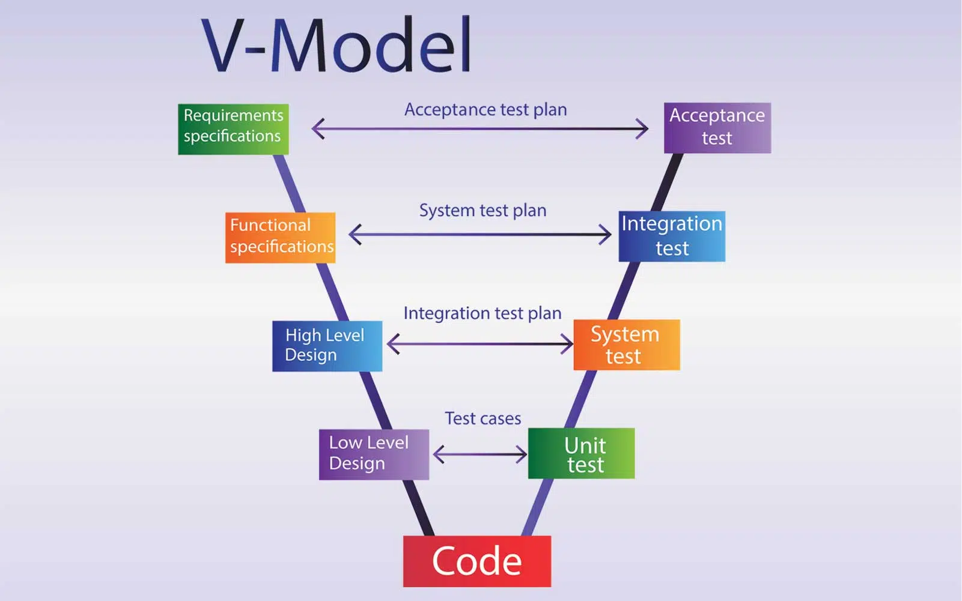
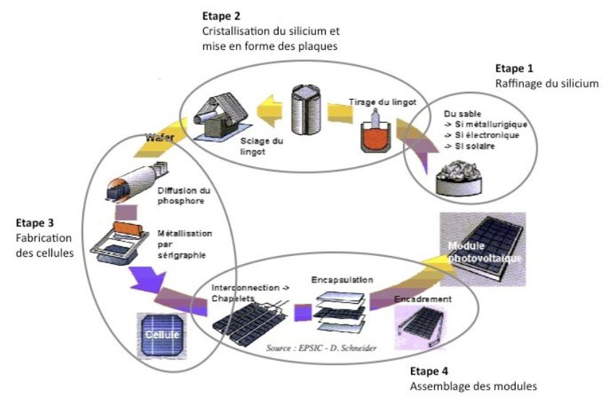
Définition et rôle des SI Industriels
Suivi et contrôle des processus
Processus
Granularité des processus
Vision macroscopique du projet ?
Vision d'ensemble d’un sous-système ?

Slide 22
Définition et rôle des SI Industriels
Suivi et contrôle des processus
Processus Industriel
Ligne de production
Opérateur
Opérateur
Opérateur
Opérateur
Machines
Machines
Machines
Machines
Machines

Slide 23
Définition et rôle des SI Industriels
Suivi et contrôle des processus
SII
Processus Industriel
Ligne de production
Opérateur
Opérateur
Opérateur
Opérateur
Machines
Machines
Machines
Machines
Machines
KPI Temps réel

Slide 24
Définition et rôle des SI Industriels
Coordination et communication
SII
Production
Données communes
Business
Logistique
Vente

Slide 25
Définition et rôle des SI Industriels
Prise de décision

Slide 26
Définition et rôle des SI Industriels
Prise de décision
KPI Temps réel
KPI
KPI
KPI
KPI
KPI
KPI
KPI
KPI
KPI

Slide 27
Définition et rôle des SI Industriels
Prise de décision
KPI Temps réel
KPI
KPI
KPI
KPI
KPI
KPI
KPI
KPI
KPI
Prise de décision

